Slide 1
Bab 3
Relasi dan fungsi

Slide 2
PENGERTIAN
Relasi merupakan hubungan antara satu himpunan dengan himpunan lainnya.
Misalnya, ada dua buah himpunan, yaitu himpunan A sebagai domain dan himpunan B sebagai kodomain. Relasi menyatakan hubungan A dengan B.
Sedangkan, fungsi adalah aturan yang menghubungkan setiap elemen dalam sebuah himpunan.
Fungsi bisa dikatakan sebagai bagian khusus dari relasi, namun belum tentu semua relasi adalah fungsi
Namun, fungsi dan relasi adalah setiap elemen di himpunan domain hanya punya satu hubungan pada himpunan kodomainnya.
Fungsi atau pemetaan adalah relasi dari himpunan A ke himpunan B, jika setiap anggota himpunan A berpasangan tepat dengan anggota himpunan B.

Slide 3

JENIS JENIS RELASI DALAM MATEMATIKA
Himpunan Pasangan Berurutan
Diagram Panah Relasi
Relasi bisa dinyatakan dalam diagram panah, misalnya himpunan A berisikan nama anak dan himpunan B berisi warna kesukaan
.
Tanda panah digunakan untuk menyatakan hubungan antara anak-anak dengan warna kesukannya.
Diagram Kartesius Relasi
Relasi bisa dinyatakan dalam diagram koordinat kartesius dengan sumbu x dan sumbu y.
Relasi antara dua himpunan dari pasangan berurutan yang dituliskan dalam bentuk dot (titik-titik).
Jika ada dua himpunan A dan himpunan B yaitu sebagai berikut:
A = {bebek, gajah, buaya, kadal}
B = {mamalia, unggas, reptil}
Sehingga relasinya menjadi R ={(bebek, unggas), (gajah, mamalia), (buaya, reptil), (kadal, reptil)}
L

Slide 4
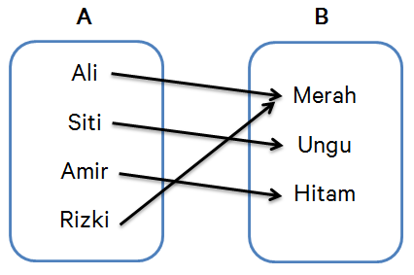
1. Diagram Panah
Diagram panah merupakan cara yang paling mudah untuk menyatakan suatu relasi. Diagram ini membentuk pola dari suatu relasi ke dalam bentuk gambar arah panah yang menyatakan hubungan antara anggota himpunan A dengan anggota himpunan B.
Misalnya, ada 4 orang anak yaitu Ali, Siti, Amir dan Rizki. Mereka diminta untuk menyebutkan warna favorit mereka. Ali menyukai warna merah, Siti menyukai warna ungu, Amir menyukai warna hitam, dan Rizki menyukai warna merah. Dari hasil uraian tersebut, terdapat dua buah himpunan.
Himpunan pertama adalah himpunan anak, kita sebut himpunan A dan himpunan yang kedua adalah himpunan warna, kita sebut himpunan B. Hubungan antara himpunan A dan himpunan B dapat di ilustrasikan dengan diagram panah seperti berikut:
Jadi, dapat disimpulkan bahwa diagram panah di atas merupakan relasi antara anak dengan warna yang mereka sukai. Relasi antara kedua himpunan tersebut dapat dinyatakan dengan panah-panah yang memasangkan anggota himpunan A dengan anggota himpunan B.

Slide 5

2. Himpunan Pasangan Berurutan
Selain dengan diagram panah, suatu relasi juga dapat dinyatakan dengan menggunakan himpunan pasangan berurutan. Caranya dengan memasangkan himpunan A dengan himpunan B secara berurutan. Kita dapat mengambil contoh dari contoh diagram panah tadi.
Ali menyukai warna merah
Siti menyukai warna ungu
Amir menyukai warna hitam
Rizki menyukai warna merah
Dari uraian di atas kita dapat menyatakan relasinya dengan himpunan pasangan berurutan seperti berikut:
(Ali, merah), (Siti, ungu), (Amir, hitam), (Rizki, merah).
Jadi, relasi antara himpunan A dengan himpunan B dinyatakan sebagai himpunan pasangan berurutan (x,y) dengan x ∈ A dan y ∈ B.

Slide 6
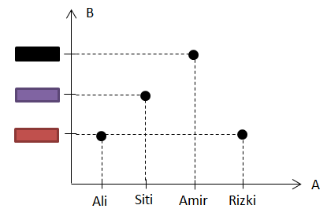
3. Diagram Cartesius
Menyatakan relasi antara dua himpunan dari pasangan berurutan yang kemudian dituliskan dalam bentuk dot (titik-titik). Contoh dari relasi antara anak dengan warna kesukaannya yaitu himpunan A = {Ali, Siti, Amir, Rizki} dan himpunan B = {merah, ungu, hitam}, dapat digambarkan dalam bentuk diagram Cartesius seperti di bawah ini:

Slide 7
CONTOH SOAL
Diketahui fungsi f : x → 3x + 3 pada himpunan bilangan bulat. Tentukan:f(3) bayangan (-2) oleh f nilai f untuk x = -4nilai x untuk f(x) = 6
nilai a jika f(a) = 12
Jawab:
Fungsi f : x → 3x + 3
Rumus fungsi: f(x) = 3x+3
f(3) = 3(3)+3 = 12
bayangan (-2) oleh f sama dengan f (-2), jadi f(-2) = 3(-2)+3 = -3
nilai f untuk x = -4 adalah f (-4) = 3(-4)+3 = -9
nilai x untuk f(x) = 6 adalah
3x + 3 = 6
3x = 6-3
3x = 3
x = 1
5. nilai a jika f(a) = 12
3a + 3 = 12
3a = 12 – 3
3a = 9
a = 3

Slide 8
Thank you!

